Slide 1
ESTUDO COOKIES
Paula Martins & Eric Donato

Slide 2
Contextualização do Problema
Compreender o funcionamento de sistemas de filas

Slide 3
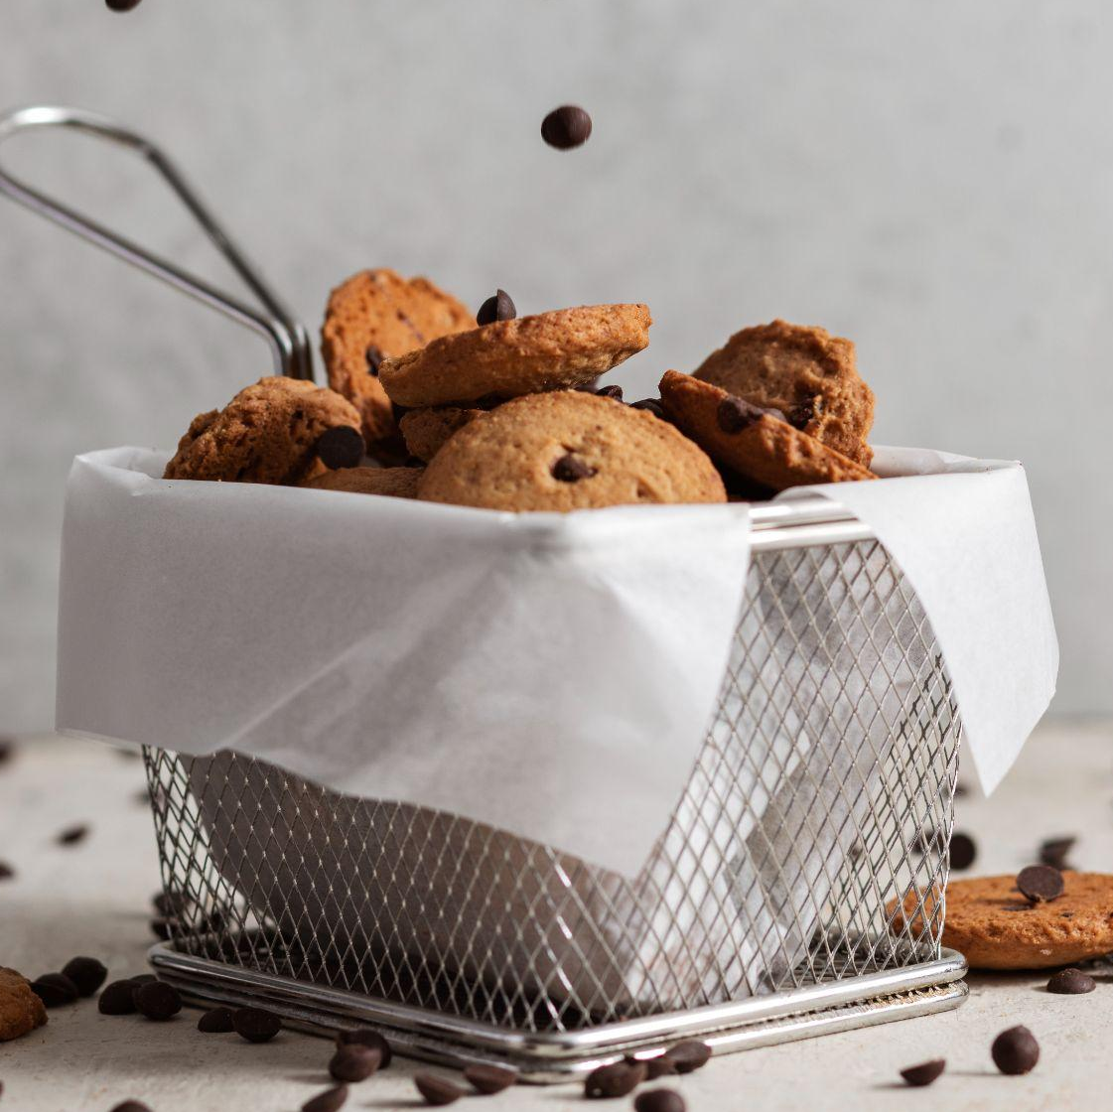
Contextualização do Problema
Este estudo tem como objetivo compreender o funcionamento de sistemas de filas aplicados em uma fábrica de cookies, representando o processo produtivo através de simulação de filas e servidores.
Na fábrica, os lotes de cookies prontos para assar representam os itens da fila, enquanto as esteiras funcionam como o meio de transporte (fila de espera) até os fornos, que atuam como servidores ou consumidores da fila.
A simulação desse tipo de sistema permite observar gargalos, identificar ociosidade de máquinas e analisar o desempenho geral da produção, testando diferentes configurações de fluxo entre esteiras e fornos.

Slide 4
Problemas em que este tipo de simulação é necessária
Identificar gargalos

Slide 5

Contextualização do Problema
Identificar gargalos (por exemplo, filas longas antes do forno).
Evitar ociosidade de equipamentos, mantendo os fornos sempre ativos.
Balancear a capacidade de produção, definindo o número ideal de fornos.
Otimizar o layout e o fluxo da esteira para reduzir o tempo de espera.
Avaliar o impacto de variações no tempo de preparo ou assamento sobre a eficiência do sistema.
A simulação de filas é essencial em ambientes produtivos e industriais onde há diferentes etapas de processamento e recursos limitados, como máquinas, funcionários ou fornos.
No caso da fábrica de cookies, essa simulação ajuda a:

Slide 6
Contextualização do Problema
De forma geral, este tipo de estudo é aplicado em:
Identificar gargalos (por exemplo, filas longas antes do forno).
Fábricas e linhas de montagem.
Hospitais e clínicas (filas de atendimento).
Call centers e centrais de suporte.
Sistemas de transporte e logística.
Computação em nuvem (processos em servidores).

Slide 7
Conceitos Fundamentais

Slide 8
Conceitos Fundamentais
Filas e Itens da Fila:
Servidores ou Consumidores das Filas:
Filas: representam o conjunto de itens (ou clientes) aguardando para serem processados.
Itens da fila: no caso da fábrica, cada lote de cookies é um item aguardando para ser assado.
As filas possuem características como tamanho máximo, ordem de atendimento (FIFO, prioridade) e taxa de chegada.
A esteira funciona como a própria fila, movimentando os lotes até os fornos
Os servidores são os recursos que realizam o processamento dos itens.
Na simulação, os fornos são os servidores, pois recebem um lote, assam e liberam o produto final.
Cada servidor possui uma capacidade (quantos lotes pode processar simultaneamente) e um tempo de serviço (tempo necessário para assar).
O objetivo é equilibrar a taxa de chegada (produção da esteira) e a taxa de serviço (capacidade dos fornos).

Slide 9
Conceitos Fundamentais
Possíveis Formatos de Consumo das Filas:
Fila Única + Múltiplos Fornos
Todos os lotes formam uma única fila central.
Os fornos compartilham essa fila, pegando o próximo lote disponível.
É o modelo mais eficiente, pois reduz o tempo de espera e evita fornos ociosos.
Ideal quando todos os fornos possuem a mesma capacidade.
Múltiplas Filas + Múltiplos Fornos
Cada forno tem sua própria fila.
Os lotes escolhem para qual fila entrar.
Pode gerar desigualdade entre as filas (um forno pode ficar sobrecarregado enquanto outro está livre).
Representa bem situações reais onde os fornos ficam separados fisicamente.

Slide 10
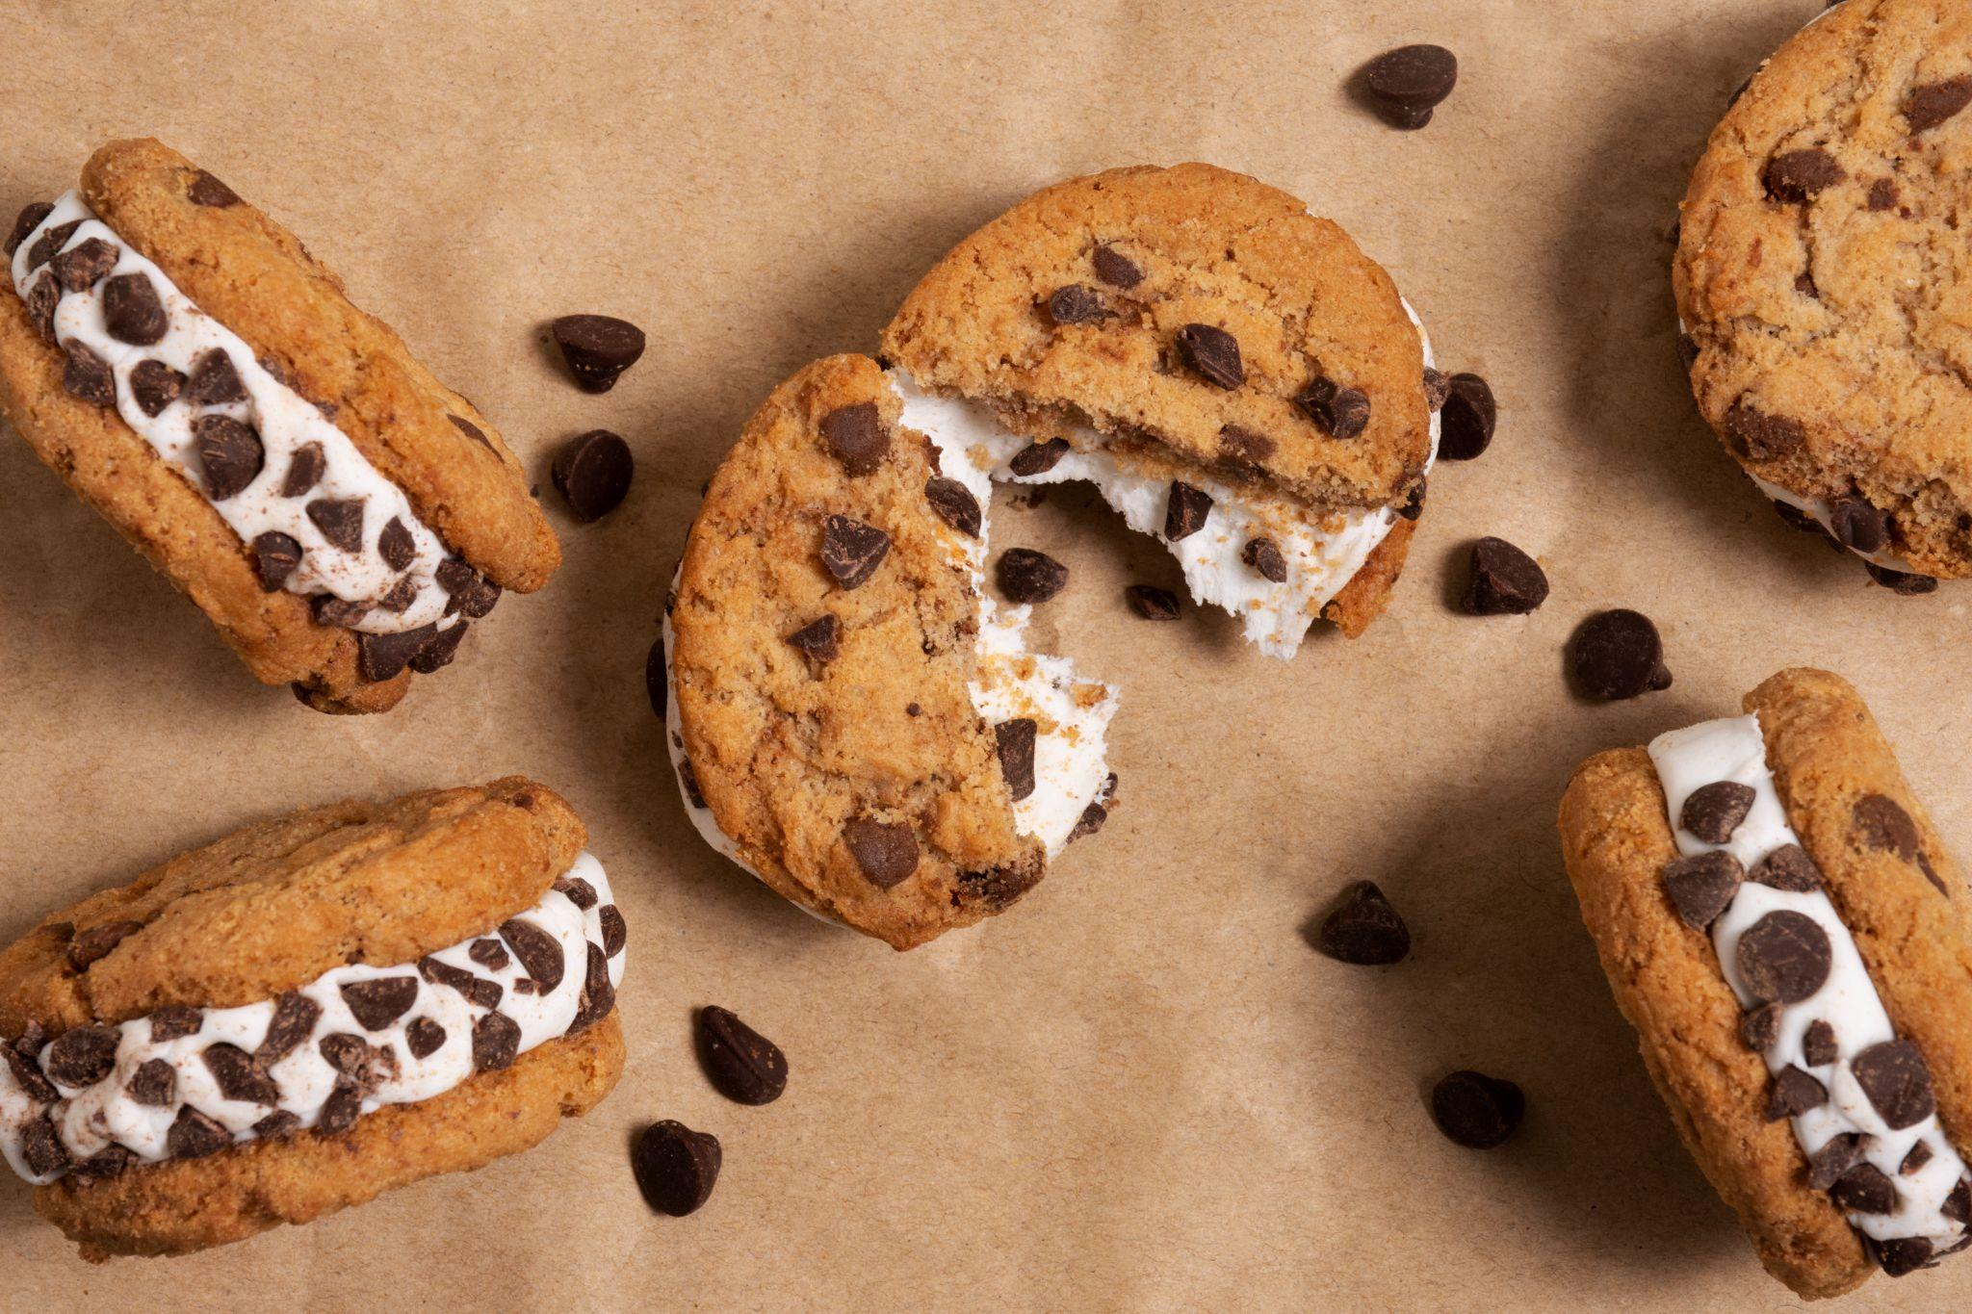
Conceitos Fundamentais
Múltiplas Filas + Um Forno
Diversas filas competem por um único forno.
O forno se torna o gargalo do sistema, causando acúmulo de lotes na espera.
Serve como modelo comparativo para mostrar como a falta de servidores impacta o desempenho.

Slide 11
Aplicações e Benefícios da Simulação

Slide 12
Conceitos Fundamentais
Previsão de desempenho: identificar o tempo médio de espera e o tempo total de produção.
Identificação de gargalos: entender onde ocorrem atrasos e perdas de produtividade.
Otimização de recursos: decidir o número ideal de fornos e tamanho de fila.
Tomada de decisão: testar diferentes configurações antes de aplicar mudanças reais.
Redução de custos: simular cenários evita desperdício de energia, matéria-prima e tempo.

Slide 13
Fontes de Pesquisa

Slide 14
Conceitos Fundamentais
Wikipedia – Queueing Theory
ResearchGate – Exploring the Role of Queueing Theory in Manufacturing
Simio Textbook – Basics of Queueing Theory
Columbia Business School – Queueing Theory and Modeling (L. Green)

Slide 15
Fim
www.linkedin.com/in/paulamorin
www.linkedin.com/in/ericdonato

